Slide 1
№2-дәріс.
Тақырыбы: Рационал өрнектерді интегралдау. Дұрыс рационал бөлшектерді қарапайым бөлшектер қосындысы ретінде жіктеу. Анықталмаған коэффициенттер әдісі. Рационал бөлшектерді интегралдау барысында элементар функцияларға келтіру. Остроградский әдісі.

Slide 2
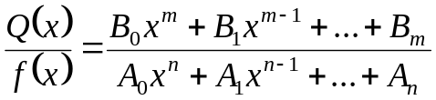
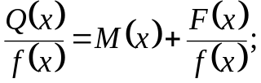


1.Қарапайым рационал бөлшектер және оларды интегралдау.
Кез келген рационал функцияны рационал бөлшектер түрінде жазуға болады, яғни, екі көпмүшеліктің бөліндісі ретінде жазуға болады:
Бұл көпмүшеліктердің ортақ түбірлері жоқ деп алайық.
Егер алымындағы көпмүшеліктің дәрежесі бөліміндегі көпмүшеліктің дәрежесінен кіші болса, онда бұл дұрыс бөлшек деп аталады, кері жағдайда, бұрыс бөлшек деп аталады.
Егер бөлшек бұрыс бөлшек болса, онда оның алымындағы көпмүшелікті бөліміндегі көпмүшелікке бөлу арқылы (көпмүшелікті көпмүшелікке бөлу ережесі), оның бүтін бөлігін бөліп аламыз. Сонда берілген бөлшек оның бүтін бөлігі мен дұрыс бөлшектің қосындысына тең болады:
мұндағы - көпмүшелік, ал - дұрыс бөлшек

Slide 3
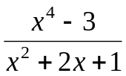
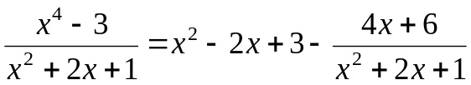

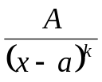
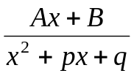

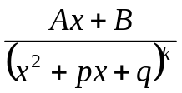
Мысал 1. Бұрыс бөлшек берілсін
.
Онда оның алымындағы көпмүшелікті бөліміндегі көпмүшелікке бөлу арқылы (көпмүшелікті көпмүшелікке бөлу ережесі), мынадай қосындыны аламыз:
Көпмүшелікті интегралдау қиындық туғызбайды, ал негізгі қиындық дұрыс бөлшекті интегралдауда.
Анықтама 1. Дұрыс рационал бөлшектер:
( 2 бүтін оң сан)
(бөлімінің түбірлері комплекс сандар, яғни, ).
( 2 бүтін оң сан; бөлімінің түбірлері комплекс сандар)
I, II, III и IV типтегі қарапайым бөлшектер деп аталады.

Slide 4

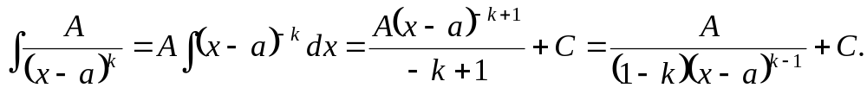
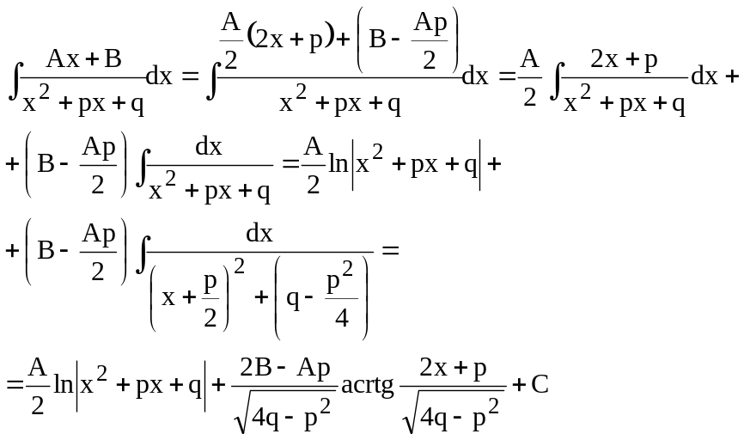


I, II и III типтегі қарапайым бөлшектерді интегралдау үлкен қиындық туғызбайды:
IV түрдегі интегралды табу үшін де жоғарыдағыдай түрлендірулердің көмегімен мынадай түрдегі интегралға келеді:
Бөліктеп интегралдау әдісін қолданып, рекуррентті формуланы аламыз:
осы әдісті қайта-қайта қолдана отырып, кестелік интегралға келеміз.
Соңғы жағдайға мысал келтірелік.

Slide 5
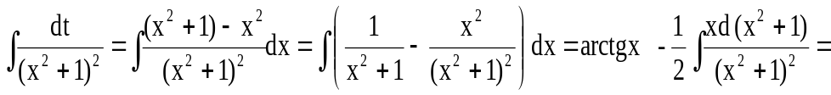
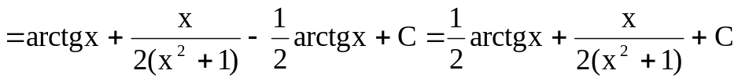

Мысал 2.
2. Рационал бөлшектерді қарапайым бөлшектерге жіктеу.
Кез келген дұрыс рационал бөлшекті қарапайым бөлшектердің қосындысына жіктеуге болатынын көрсетелік. Бізге дұрыс рационал бөлшек берілсін
Бұл көпмүшеліктердегі коэффициенттер нақты сандар және берілген бөлшек қысқармайтын бөлшек деп алайық.

Slide 6




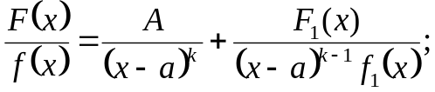




Теорема 1. саны бөлімінің еселі түбірі болсын, яғни,
мұндағы онда берілген дұрыс бөлшек -ті басқа екі дұрыс бөлшектердің қосындысы ретінде былай жаза аламыз:
(1)
мұндағы - нөлге тең емес тұрақты сан, - дәрежесі бөлімінің дәрежесінен кіші болатын көпмүшелік.
Ары қарай, бөлімінің түбірлері комплекс сандар болатын жағдайды қарастырамыз. Коэффиценттері нақты сандар болатын көпмүшеліктің комплекс түбірлері әрқашанда қос-қостан түйіндес.
Көпмүшелікті нақты коэфицентті көбейткіштерге жіктегенде комплекс түбірлердің әрбір жұбына түріндегі өрнек сәйкес келеді. Егер де комплекс түбірлердің еселігі -ға тең болса, онда оған түріндегі өрнек сәйкес келеді.

Slide 7



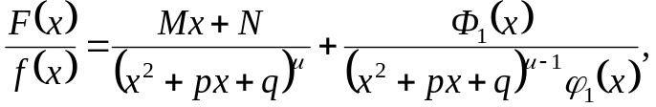




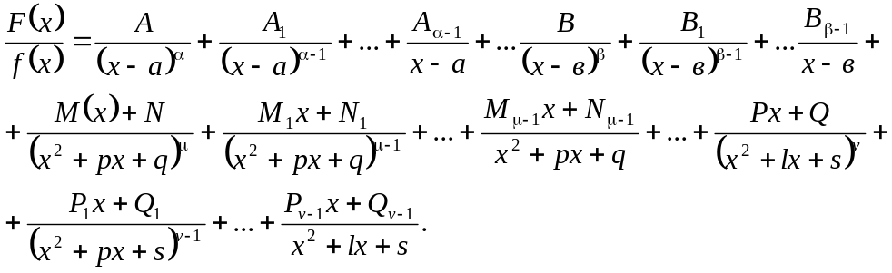
Теорема 2. Егер мұндағы көпмүшелігі көпмүшелігіне бөлінбейтін болса, онда дұрыс рационал бөлшегін басқа екі дұрыс бөлшектердің қосындысына жіктеуге болады:
(2)
мұндағы - дәрежесі көпмүшелігінің дәрежесінен кіші көпмүшелік.
Теорема 1 мен 2-нің нәтижелерін дұрыс бөлшегіне қолданып, бөлімі -тің барлық түбірлеріне сәйкес барлық қарапайым бөлшектерді бөліп аламыз. Сонымен, алдыңғы айтқандардан мынадай нәтижелер шығады.
Егер болса, онда бөлшегін былай жаза аламыз:
(3)

Slide 8



коэффиценттерін табу үшін: жоғарыдағы теңдік тепе-теңдік болғандықтан, теңдіктің оң жағын ортақ бөлімге келтіре отырып, оң жағы мен сол жағы өзара тең бөлшектер аламыз. Оның бөлімдері тең болғандықтан, алымдарын теңестіреміз. -тің бірдей дәрежелі коэффиценттерін теңестіріп, белгісіз коэффициенттері бар теңдеулер жүйесін аламыз. Бұл әдіс белгісіз коэффиценттер әдісі деп аталады.
Коэффициенттерді анықтауда мынадай ескертуді ескерген жөн: оң жағын ортақ бөлімге келтіргеннен кейінгі оң жағы мен сол жағының алымдары тепе-тең болғандықтан, олар -тің кез келген мәнінде де тепе-тең болуы керек. - ке дербес мәндер беру арқылы коэффициенттерді анықтайтын теңдеулер аламыз.
Сонымен, кез келген рационал дұрыс бөлшекті қарапайым рационал бөлшектердің қосындысы түрінде жаза аламыз.

Slide 9
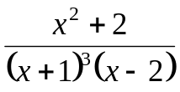
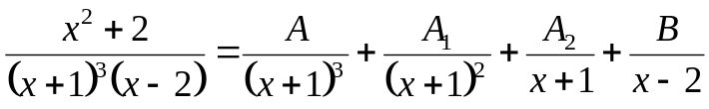






Мысал 2. бөлшегін қарапайым бөлшектерге жіктейік.
негізінде: аламыз. Ортақ бөлімге
келтіріп, алымдарын теңестірсек:
(4)
немесе
(бос мүше) коэффиценттерін теңестіре отырып, мынадай теңдеулер жүйесін аламыз:
Жүйені шешсек: .

Slide 10


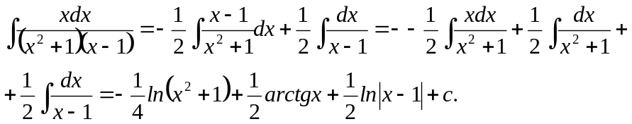
Мысал 3.
тың коэффиценттерін теңестірсек:
Жоғарыдағы айтылғандардан, біз кез келген рационал функцияның элементар функциялар арқылы интегралданатынын анықтадық.

